Slide 1
TensorFlow _{powered by Google}
主讲人：司庆龙
北方民族大学计算机科学与工程学院
一种开源机器学习库
an open source software library for machine learning

Slide 2
机器学习是什么？
定义
计算机利用已有的数据(经验)，得出了某种模型(规律)，并利用此模型预测未来数据特征的一种方法。
Notes:
人类在成长、生活过程中积累了很多的历史与经验。人类定期地对这些经验进行“归纳”，获得了生活的“规律”。当人类遇到未知的问题或者需要对未来进行“推测”的时候，人类使用这些“规律”，对未知问题与未来进行“推测”，从而指导自己的生活和工作。
机器学习中的“训练”与“预测”过程可以对应到人类的“归纳”和“推测”过程。通过这样的对应，我们可以发现，机器学习的思想并不复杂，仅仅是对人类在生活中学习成长的一个模拟。由于机器学习不是基于编程形成的结果，因此它的处理过程不是因果的逻辑，而是通过归纳思想得出的相关性结论。

Slide 3
机器学习的方法
监督式学习算法
从带标签(标注)的训练样本中建立一个模式（模型），并依此模式推测新的数据标签的算法
无监督式学习算法
在学习时并不知道其分类结果，其目的是去对原始资料进行分类，以便了解资料内部结构的算法
半监督式学习算法
利用少量标注样本和大量未标注样本进行机器学习，利用数据分布上的模型假设, 建立学习器对未标签样本进行标签
*上述只是其中一种机器学习算法的分类方式
Notes:
1、监督式学习（Supervised learning），是一个机器学习中的方法，可以由训练资料中学到或建立一个模式（ learning model），并依此模式推测新的实例。训练资料是由输入物件（通常是向量）和预期输出所组成。函数的输出可以是一个连续的值（称为回归分析），或是预测一个分类标签（称作分类）
1、无监督式学习(Unsupervised Learning ) ，在学习时并不知道其分类结果是否正确，亦即没有受到监督式增强(告诉它何种学习是正确的)，其目的是去对原始资料进行分类，以便了解资料内部结构。
半监督学习利用少量标注样本和大量未标注样本进行机器学习，利用数据分布上的模型假设, 建立学习器对未标签样本进行标签

Slide 4
机器学习的领域
范围 | 领域
模式识别 | 机器学习
数据挖掘 | 机器学习+数据库
统计学习 | 统计+机器学习
计算机视觉 | 图像处理+机器学习
语音识别 | 语音处理+机器学习
自然语言处理 | 文本处理+机器学习
Notes:
模式识别 模式识别=机器学习。两者的主要区别在于前者是从工业界发展起来的概念，后者则主要源自计算机学科。在著名的《Pattern Recognition And Machine Learning》这本书中，Christopher M. Bishop在开头是这样说的“模式识别源自工业界，而机器学习来自于计算机学科。不过，它们中的活动可以被视为同一个领域的两个方面，同时在过去的10年间，它们都有了长足的发展”。 数据挖掘 数据挖掘=机器学习+数据库。这几年数据挖掘的概念实在是太耳熟能详。几乎等同于炒作。但凡说数据挖掘都会吹嘘数据挖掘如何如何，例如从数据中挖出金子，以及将废弃的数据转化为价值等等。但是，我尽管可能会挖出金子，但我也可能挖的是“石头”啊。这个说法的意思是，数据挖掘仅仅是一种思考方式，告诉我们应该尝试从数据中挖掘出知识，但不是每个数据都能挖掘出金子的，所以不要神话它。一个系统绝对不会因为上了一个数据挖掘模块就变得无所不能(这是IBM最喜欢吹嘘的)，恰恰相反，一个拥有数据挖掘思维的人员才是关键，而且他还必须对数据有深刻的认识，这样才可能从数据中导出模式指引业务的改善。大部分数据挖掘中的算法是机器学习的算法在数据库中的优化。 统计学习 统计学习近似等于机器学习。统计学习是个与机器学习高度重叠的学科。因为机器学习中的大多数方法来自统计学，甚至可以认为，统计学的发展促进机器学习的繁荣昌盛。例如著名的支持向量机算法，就是源自统计学科。但是在某种程度上两者是有分别的，这个分别在于：统计学习者重点关注的是统计模型的发展与优化，偏数学，而机器学习者更关注的是能够解决问题，偏实践，因此机器学习研究者会重点研究学习算法在计算机上执行的效率与准确性的提升。 计算机视觉 计算机视觉=图像处理+机器学习。图像处理技术用于将图像处理为适合进入机器学习模型中的输入，机器学习则负责从图像中识别出相关的模式。计算机视觉相关的应用非常的多，例如百度识图、手写字符识别、车牌识别等等应用。这个领域是应用前景非常火热的，同时也是研究的热门方向。随着机器学习的新领域深度学习的发展，大大促进了计算机图像识别的效果，因此未来计算机视觉界的发展前景不可估量。 语音识别 语音识别=语音处理+机器学习。语音识别就是音频处理技术与机器学习的结合。语音识别技术一般不会单独使用，一般会结合自然语言处理的相关技术。目前的相关应用有苹果的语音助手siri等。 自然语言处理 自然语言处理=文本处理+机器学习。自然语言处理技术主要是让机器理解人类的语言的一门领域。在自然语言处理技术中，大量使用了编译原理相关的技术，例如词法分析，语法分析等等，除此之外，在理解这个层面，则使用了语义理解，机器学习等技术。作为唯一由人类自身创造的符号，自然语言处理一直是机器学习界不断研究的方向。按照百度机器学习专家余凯的说法“听与看，说白了就是阿猫和阿狗都会的，而只有语言才是人类独有的”。如何利用机器学习技术进行自然语言的的深度理解，一直是工业和学术界关注的焦点。 可以看出机器学习在众多领域的外延和应用。机器学习技术的发展促使了很多智能领域的进步，改善着我们的生活。

Slide 5
主流机器学习框架
库名 | 发布者 | 支持语言 | 支持系统
TensorFlow | Google | Python/C++/ Java/Go | Linux/Mac OS/Android/iOS
Caffe | UC Berkeley | Python/C++/ Matlab | Linux/Mac OS/Windows
CNTK | Microsoft | Python/C++/ BrainScript | Linux/Windows
MXNet | DMLC (分布式机器学习社区) | Python/C++/Matlab/ Julia/Go/R/Scala | Linux/Mac OS/ Windows/Android/iOS
Torch | Facebook | C/Lua/ | Linux/Mac OS/ Windows/Android/iOS
Theano | 蒙特利尔大学 | Python | Linux/Mac OS/Windows
Neon | Intel | Python | Linux
Notes:
Theano，TensorFlow，Torch 和 MXNet 有着很详尽的文档教程，很容易被初学者理解和实现。与此相比，虽然微软的 CNTK 和英特尔的 Nervana Neon 也是强大的工具，我们却很少能见到有关它们的新手级资料。
卷积神经网络（CNN）经常被用于图像识别、推荐引擎和自然语言识别等方向的应用, Theano，Caffe 和 MXNet 都有很好的 CNN 建模能力。其中，TensorFlow 因为易于建立的 Inception V3 模型，Torch 因为其丰富的 CNN 资源——包括易于使用的时间卷积集使得这两种框架在 CNN 建模能力上脱颖而出
循环神经网络（RNN）常用于语音识别，时间序列预测，图像字幕和其他需要处理顺序信息的任务。目前，Caffe 上的 RNN 资源最少，而 Microsoft 的 CNTK 和 Torch 有丰富的 RNN 教程和预构建模型。
为在特定框架中构建和训练新模型，易于使用和模块化的前端是至关重要的。TensorFlow，Torch 和 MXNet 都有直观而模块化的架构，让开发相对变得简单。

Slide 6
主流机器学习框架
库名 | 学习材料 丰富程度 | CNN建模 能力 | RNN建模 能力 | 易用程度 | 运行速度 | 多GPU支持 程度
TensorFlow | ★★★ | ★★★ | ★★ | ★★★ | ★★ | ★★
Caffe | ★ | ★★ | ★ | ★ | ★ | ★
CNTK | ★ | ★★★ | ★★★ | ★ | ★★ | ★
MXNet | ★★ | ★★ | ★ | ★★ | ★★ | ★★★
Torch | ★ | ★★★ | ★★ | ★★ | ★★★ | ★★
Theano | ★★ | ★★ | ★★ | ★ | ★★ | ★★
Neon | ★ | ★★ | ★ | ★ | ★★ | ★★
Notes:
各类深度学习框架的教程与可利用的资源在质量和数量上有着显著的不同。Theano，TensorFlow和 MXNet 有着很详尽的文档教程，很容易被初学者理解和实现。与此相比，虽然微软的 CNTK 和英特尔的 Nervana Neon 也是强大的工具，我们却很少能见到有关它们的新手级资料。
卷积神经网络（CNN）经常被用于图像识别、推荐引擎和自然语言识别等方向的应用, Theano，Caffe 和 MXNet 都有很好的 CNN 建模能力。其中，TensorFlow 因为易于建立的 Inception V3 模型，Torch 因为其丰富的 CNN 资源——包括易于使用的时间卷积集使得这两种框架在 CNN 建模能力上脱颖而出
循环神经网络（RNN）常用于语音识别，时间序列预测，图像字幕和其他需要处理顺序信息的任务。目前，Caffe 上的 RNN 资源最少，而 Microsoft 的 CNTK 和 Torch 有丰富的 RNN 教程和预构建模型。
为在特定框架中构建和训练新模型，易于使用和模块化的前端是至关重要的。TensorFlow，Torch 和 MXNet 都有直观而模块化的架构，让开发相对变得简单。

Slide 7
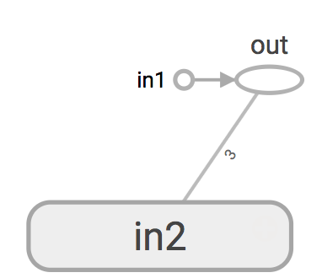
TensorFlow是什么？
TensorFlow™ 是一个采用计算图的形式表述数值计算的编程系统，本身是一个开源软件库。TensorFlow计算图中每一个节点表示一次数学计算，每一条边表示计算之间的依赖关系。
张量（tensor）是计算图的基本数据结构，可以理解为多维数据，流(Flow)表达了张量之间通过计算互相转化的过程。
它灵活的架构可以在多种平台上展开计算，例如台式计算机中的一个或多个CPU（或GPU），服务器，移动设备等等。
TensorFlow 最初由Google大脑小组（隶属于Google机器智能研究机构）的研究员和工程师们开发出来，用于机器学习和深度神经网络方面的研究，但这个系统的通用性使其也可广泛用于其他计算领域。

Slide 8
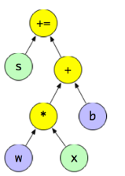
TensorFlow是什么？
张量（Tensor）
是一个物理量，对高维 (维数 ≥ 2) 的物理量进行 “量纲分析” 的一种工具。简单的可以理解为：一维数组称为矢量，二维数组为二阶张量，三维数组为三阶张量 …
计算图
用“结点”（nodes）和“线”(edges)的有向图来描述数学计算的图像。“节点” 一般用来表示施加的数学操作，但也可以表示数据输入（feed in）的起点/输出（push out）的终点，或者是读取/写入持久变量（persistent variable）的终点。“线”表示“节点”之间的输入/输出关系。这些数据“线”可以输运“size可动态调整”的多维数据数组，即“张量”（tensor）

Slide 9
TensorFlow基本使用
使用 tensor 表示数据
通过变量 (Variable) 输入训练数据，维护状态
使用计算图 (computational graph) 来表示计算任务
在会话 (Session) 的上下文 (context) 中执行计算图

Slide 10
TensorFlow基本使用---Tensor
Tensor是TensorFlow中的核心单元， TensorFlow 程序使用 tensor 数据结构来代表所有的数据, 计算图中, 操作间传递的数据都是 tensor. 你可以把 TensorFlow tensor 看作是一个 n 维的数组或列表，如同矩阵一样
导入tensorflow
使用Tensor
import tensorflow as tf
node1 = tf.constant(3.0, tf.float32) node2 = tf.constant([1.0, 2.0]) # also tf.float32 implicitly node3 = tf.constant( [[1, 2], [3, 4], [5, 6]], name="node3")
print node1, '\n' ,node2, '\n',node3
Tensor("Const:0", shape=(), dtype=float32)
Tensor("Const_1:0", shape=(2,), dtype=float32)
Tensor(”node3:0", shape=(3, 2), dtype=int32)

Slide 11
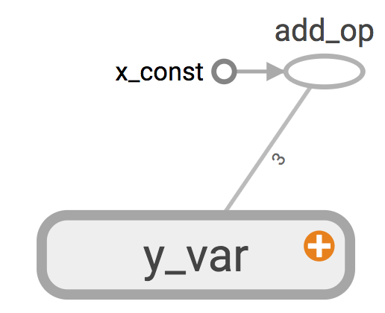
TensorFlow基本使用---计算图
计算图是用图中节点呈现一系列操作的图表。包括：
构建计算图
运行计算图
构建简单的计算图，每个节点将零个或多个tensor作为输入，产生一个tensor作为输出。一个典型的节点为常量，他将被tensorflow内部存储起来：
import tensorflow as tf input1 = tf.constant([1.0, 2.0, 3.0], name = "x_const") input2 = tf.Variable([3.0, 4.0, 5.0], name = "y_var") output = tf.add(input1, input2, name ="add_op")
print input1, '\n',input2, '\n',output
Tensor("x_const:0", shape=(3,), dtype=float32) <tf.Variable 'y_var:0' shape=(3,) dtype=float32_ref> Tensor("add_op:0", shape=(3,), dtype=float32)

Slide 12
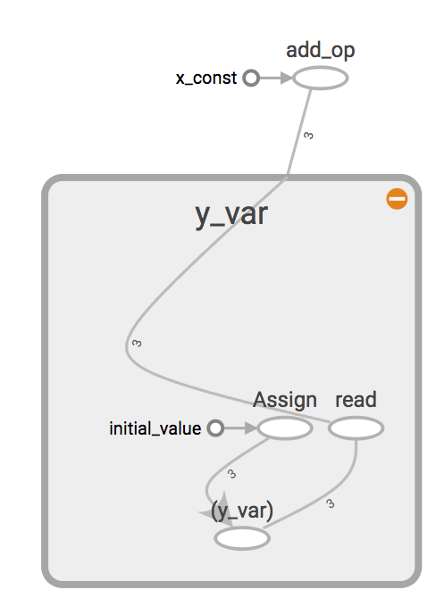
TensorFlow基本使用---计算图
计算图是用图中节点呈现一系列操作的图表。包括：
构建计算图
运行计算图
构建的计算图必须在tensorflow的session中才能运行：
# -*-coding: utf-8 -*-
import tensorflow as tf input1 = tf.constant([1.0, 2.0, 3.0], name = “x_const”) #常量 input2 = tf.Variable([3.0, 4.0, 5.0], name = “y_var") #变量必须有初值 output = tf.add(input1, input2, name ="add_op")
sess = tf.Session() # 运行计算图之前创建session
# 调用 sess 的 ‘run()' 方法来执行矩阵乘法 op,feed 用来传入变量数据
result = sess.run(output, feed_dict={input2 : [6.0, 6.0, 6.0]})
# 返回值 'result' 是一个 numpy `ndarray` 对象.
print "result: ",result, ",type: ",type(result)
# 任务完成, 关闭会话.
sess.close()
result: [ 7. 8. 9.] ,type: <type 'numpy.ndarray'>

Slide 13
Thanks

